Slide 1
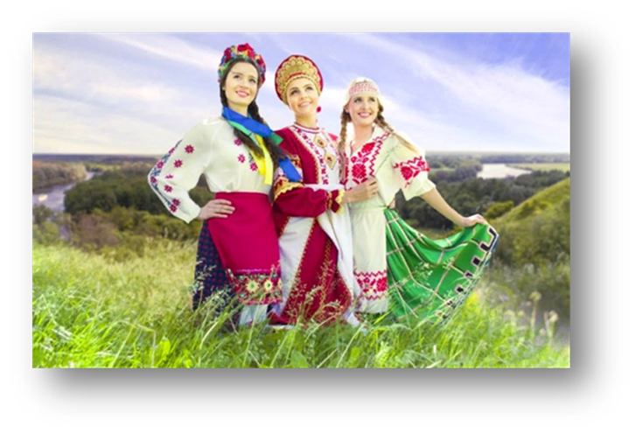
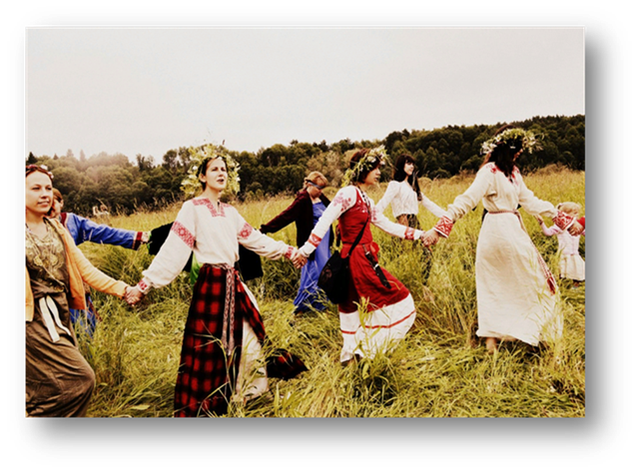
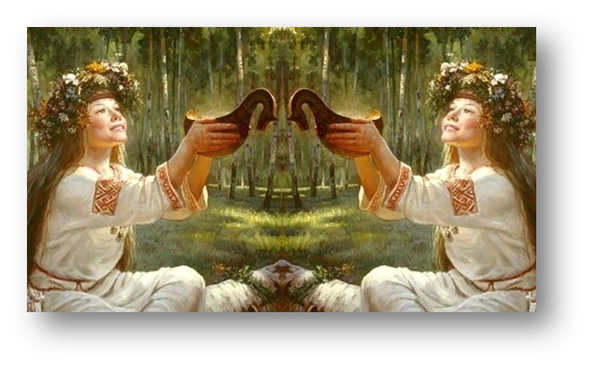
МКУ «Варениковская поселенческая библиотека»
НАРОДОВ
МНОГО -
МИР
ОДИН
2020г.

Slide 2
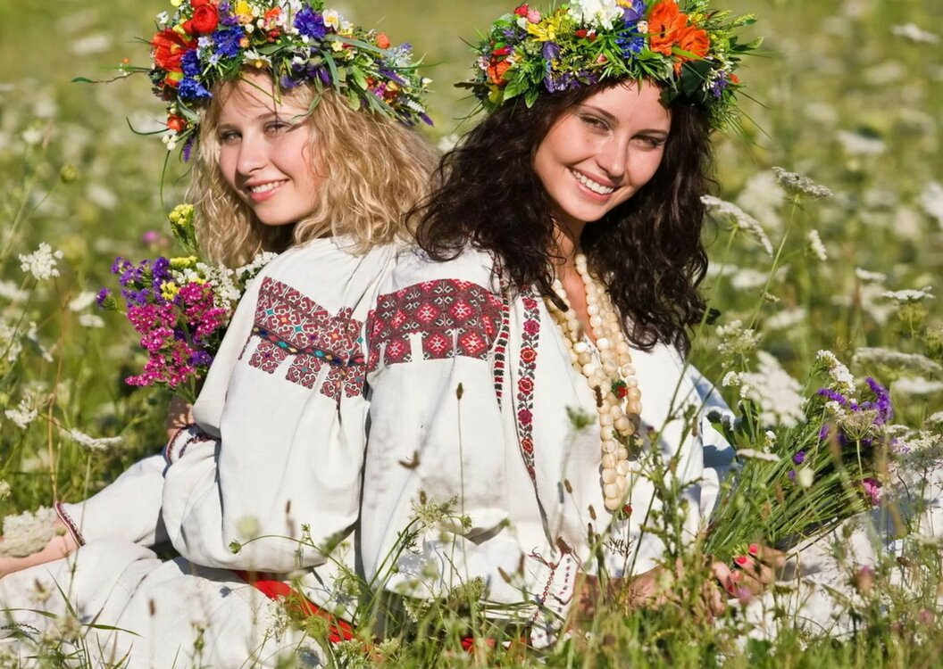
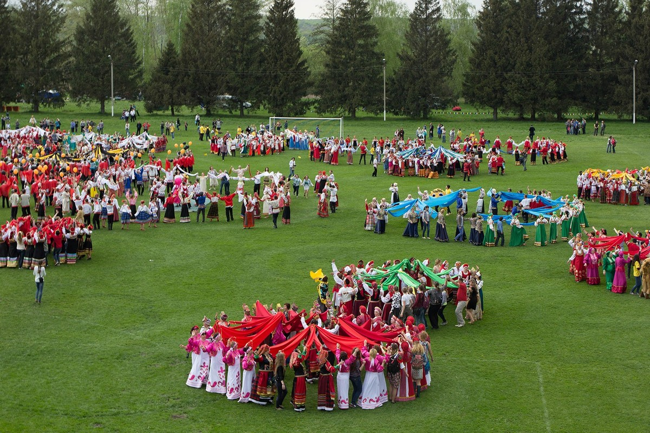
25 июня славяне всего мира отмечают День дружбы и единения. Наиболее широко эта дата отмечается тремя восточно-славянскими странами — Россией, Украиной и Белоруссией.

Slide 3
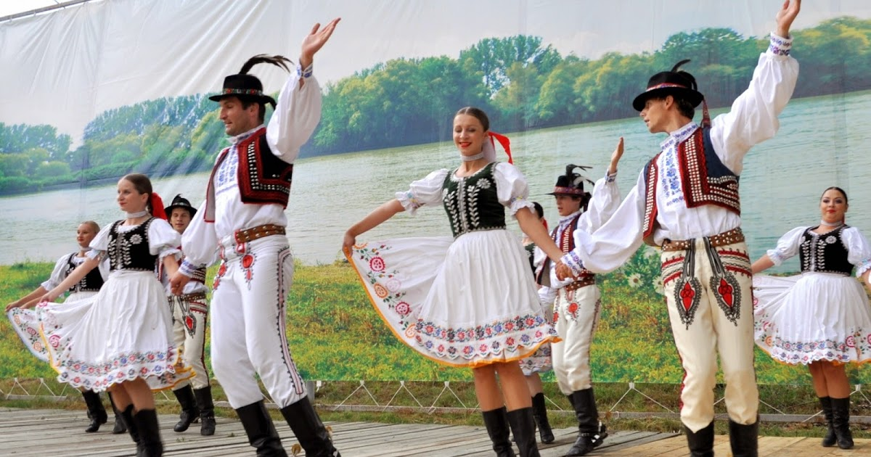
Славяне представляют собой крупнейшую языковую и культурную общность народов мира. Общая численность славян в мире составляет 300-350 миллионов человек. Выделяют западных (поляки, чехи, словаки, кашубы и лужичане), южных (болгары, сербы, хорваты, боснийцы, македонцы, словенцы, черногорцы) и восточных славян (белорусы, русские, украинцы, русины).

Slide 4
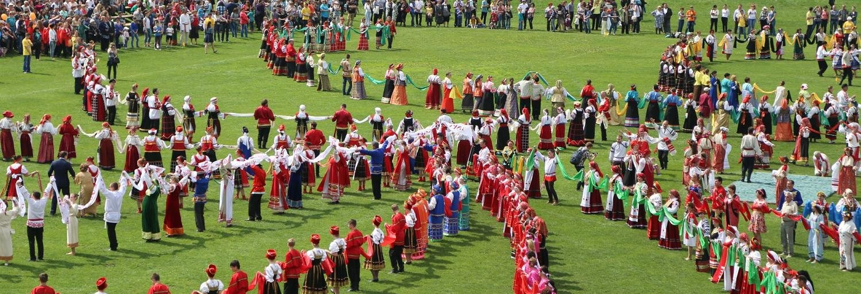
Славяне составляют основную часть населения России, Украины, Белоруссии, Польши, Чехии, Хорватии, Словакии, Болгарии, Сербии и Черногории, проживают также во всех постсоветских странах, Венгрии, Греции, Германии, Австрии, Италии, в странах Америки и в Австралии.

Slide 5
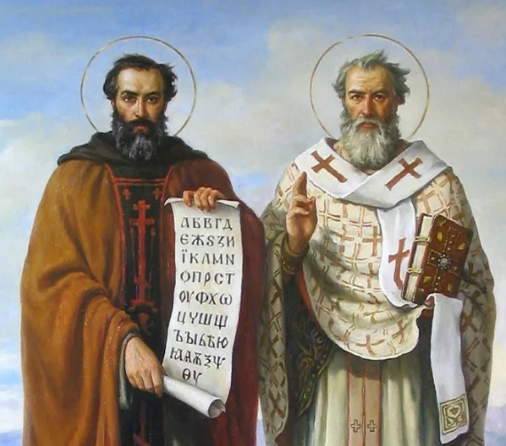
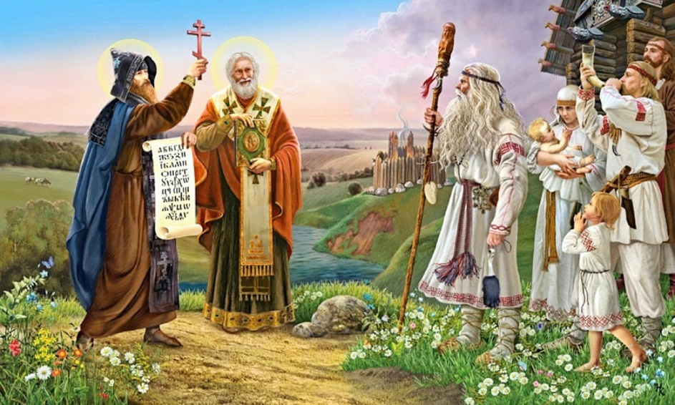
Идея единения славянских народов уходит глубоко в историю, к созданию общей письменности святыми равноапостольными Кириллом и Мефодием, которые почитаются как в России, так и в ряде других славянских государств.

Slide 6
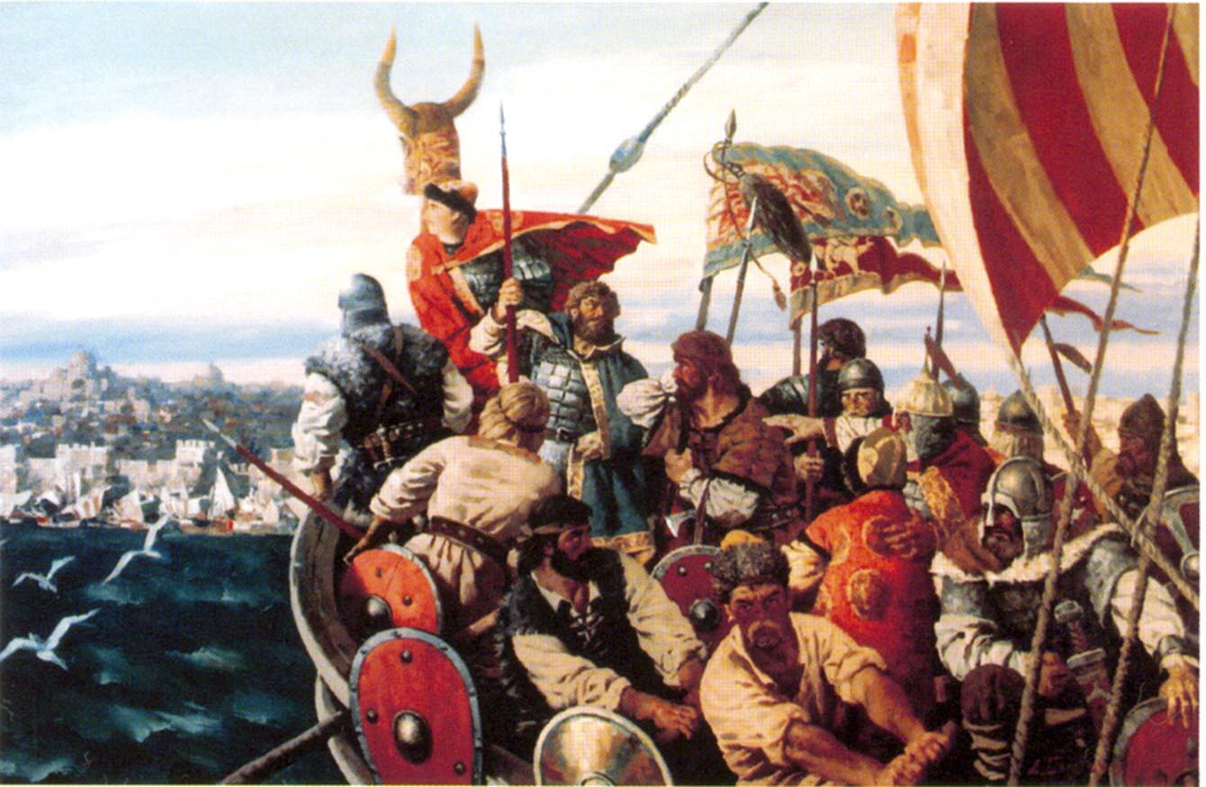
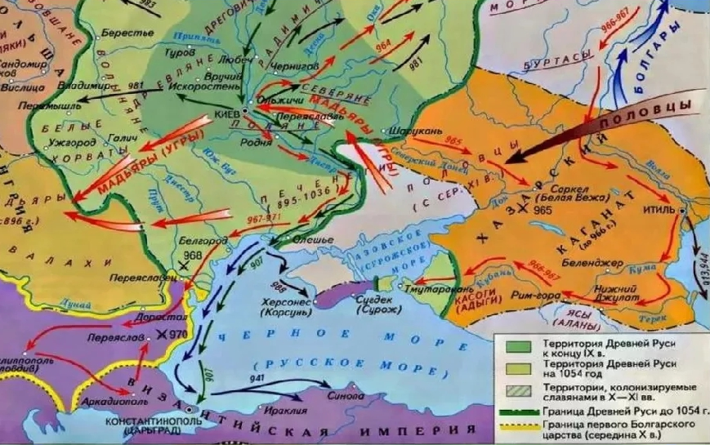
Впервые славяне появились на Кубани в 10 веке. После похода киевского князя Игоря на Византию в 944 г. В 60-х годах Х века под лучами знойного ку6анского солнца заблистали доспехи воинственной дружины князя Святослава.
На Тамани появляется Тмутараканское княжество, ставшее до монголо-татарского нашествия вотчиной русских князей.

Slide 7
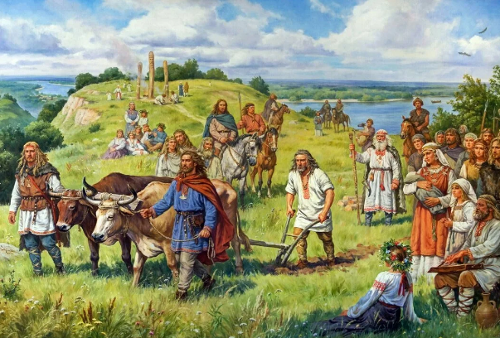
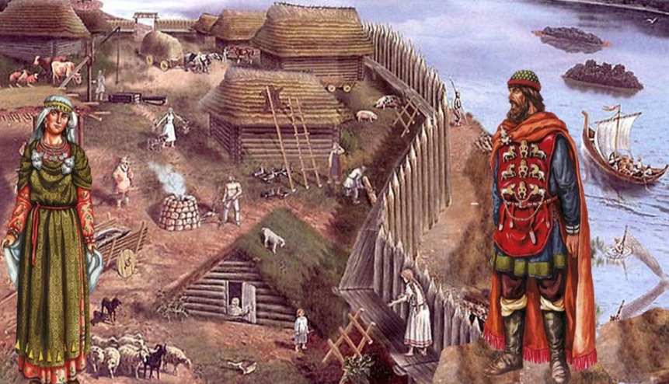
В конце ХYII века на Кубани появляются русские поселенцы. Ими были раскольники, бежавшие от феодального гнета под религиозным знаменем старой веры. Кубань привлекает к себе не только старообрядцев, но и обездоленных людей. Поселились они в устье реки Лабы.

Slide 8
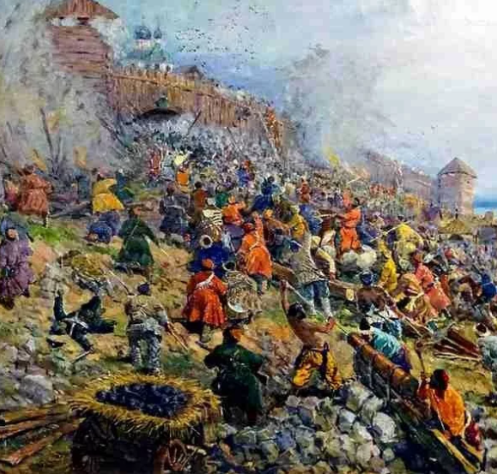
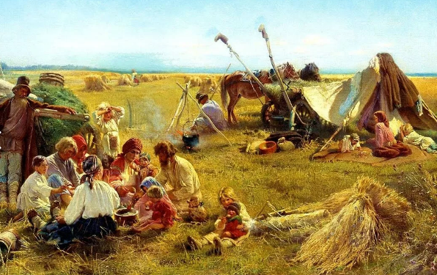
В 1708 г. на Кубань после подавления восстания Булавина пробирается несколько тысяч повстанцев во главе с булавинским полковником Игнатом Некрасовым. Тайными путями идут на Кубань те, кто бежал от царской расправы и крепостной неволи. Здесь в прикубанских плавнях - между Копылом (Славянск-на-Кубани) и Темрюком пытались они обрести вольную жизнь, построив три укрепленных годка.

Slide 9
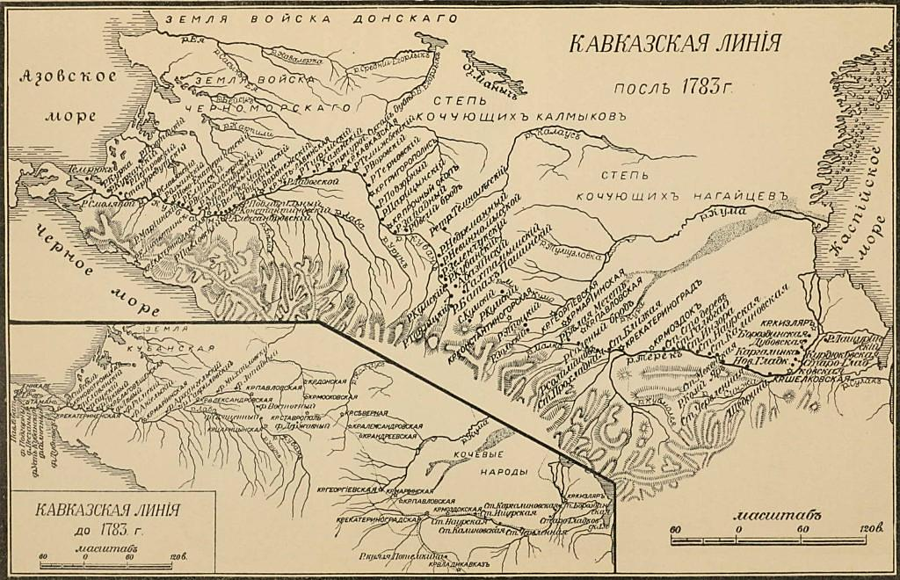
В январе 1778 г. русскими войсками на Кубани стал командовать А. В. Суворов, начавший строительство Кубанской оборонительной линии по правому берегу р. Кубани.

Slide 10
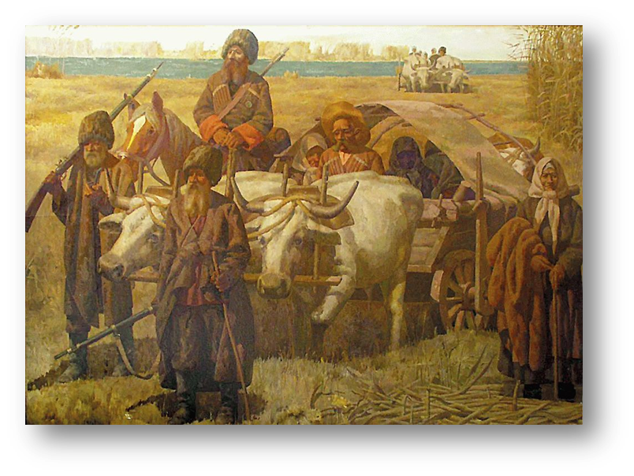
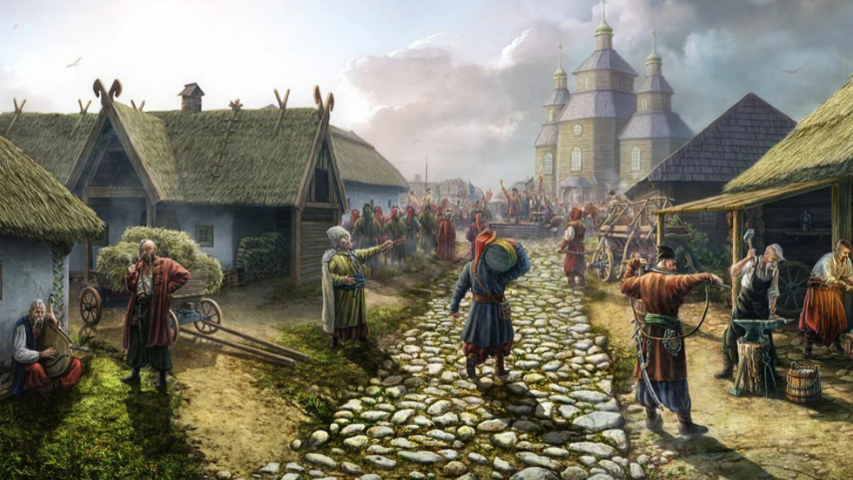
Планомерное заселение Кубани российскими подданными началось после побед России в войнах с Турцией во второй половине 18 века. Екатерина II переселила на Кубань Запарожское казачье войско. В 19 веке между Турцией и Россией был произведен обмен населением — из Турции были выселены православные (греки и болгары), из Северного Кавказа — черкесы, исповедующие ислам.

Slide 11
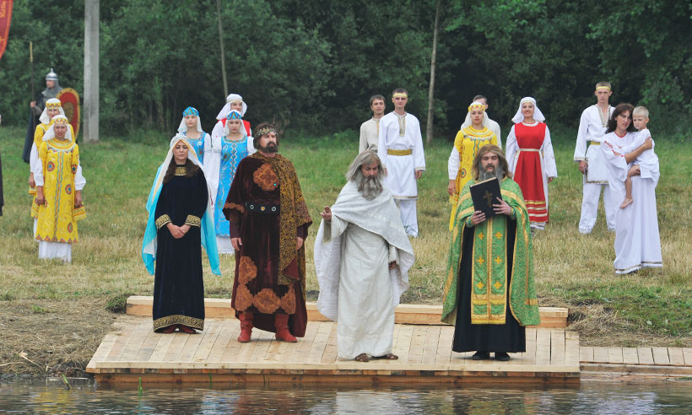
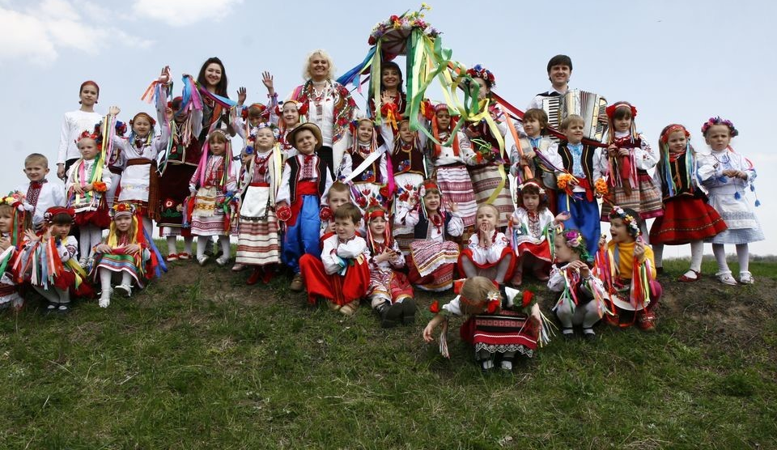
Празднование Дня единения и дружбы, способствуют укреплению связей славянских народов и сохранению духовной общности восточных и западных славян.
Благодаря этой дате не рвется связь времен, из поколения в поколение передаются самобытные традиции, многовековая культура славянских народов, обычаи и обряды, укрепляется гражданский мир и согласие.

Slide 12
Источники:
https://anapacity.com/istoriya-krasnodarskogo-kraya/
https://okokubani.ru/istorija-kubani/
https://lektsii.org/15-81556.html
https://topwar.ru/159371-den-edinenija-i-druzhby-slavjan-i-pechalnoe-nastojaschee-slavjanskogo-mira.html
Наш адрес:
ст. Варениковская, Советская, 41
Телефон: 8-861-31-7-08-07
Сайт:
var -biblio.ru
@ var _biblioteka

